Slide 1


Willkommen zum Infoabend ☺
„Unsere Pädagogik im KITaZirkel e.V.“

Slide 2
Ablauf
Entstehung und Entwicklung des KITaZirkels e.V.
Personalsituation
Elternarbeit
Vorstellung der Kitas ( Gruppenarbeitsphase)
Die Mahlzeiten
Der situationsorientierte Ansatz
Offene Pädagogik und ihre Bildungsbereiche
Projektarbeit
Schlafbedürfnisse des Kindes
Sauberkeitsentwicklung
Eingewöhnung

Slide 3
Geschichte
Bei Gründung des Vereins gab es in der Stadt Langenhagen einen Mangel an Krippenplätzen. vier Frauen und Mütter beschlossen im Mai 2007, einen Verein zu gründen. Etwas Neues sollte entstehen - eine Betreuungsangebot, bei dem Kinder und Eltern mitbestimmen, mitgestalten und mitreden können. Gleichgesinnte wurden gesucht und gefunden.
Es folgte eine sogenannte Bedarfsabfrage in Langenhagen. Dieses geschah mit dem Ziel, u. a. ein Bild von gewünschten Betreuungszeiträumen und das aktive Zusammenwirken in einer Elterninitiative zu geben. Nach der Zusage der Stadt Langenhagen, wurden einige interessierte Eltern zu einem ersten gemeinsamen Treffen eingeladen, die sich vorstellen konnten, sich in und für den Verein zu engagieren. An diesem Abend wurde der Verein KitaZirkel e.V., damals noch unter dem Namen Kleine Füße, bestehend aus 18 Mitgliedern, gegründet.
Und dann gab es jede Menge zu tun…
Ein Finanzplan musste ausgearbeitet werden, diverse Verhandlungen mit der Stadt Langenhagen wurden geführt, gesetzliche Bedingungen und Auflagen berücksichtigt und eine Konzeption geschrieben werden. Das bedeutete für alle Beteiligten: harte Arbeit, viele Diskussionen und jede Menge Geduld. Das Finden geeigneter Räumlichkeiten für eine Krippe stellte eine besondere Herausforderung dar.
Im Januar 2008 wurde der Mietvertrag für die Räumlichkeiten der Kindertagesstätte Kleine Füße in Wiesenau unterzeichnet. Im Folgemonat wurden dann diverse Arbeiten und Verschönerungen erledigt, um im März 2008 endlich die pädagogische Arbeit beginnen zu können. Zu Beginn konnten wir mit 15 Krippenkindern starten. Im November 2009 gründete dann der damalige Vorstand die zweite Gruppe mit weiteren 10 Krippenplätzen. Dazu musste der alte Lagerraum komplett umgebaut werden und es entstand für die Einrichtung ein offenes Konzept.

Slide 4
Weiterentwicklung
2009 Kleine Füße Erweiterung
  Betreuung von zwei Krippengruppen, ganztags und halbtags
1.8.2010 Eröffnung Krümelkiste
  Betreuung von zwei Krippengruppen, vormittags und nachmittags
1.9.2011 Eröffnung Wichtelhagen
  Betreuung integrative Kitagruppe, Krippengruppe, ganztags
1.4.2013 Eröffnung der Wimmelburg
  Betreuung von einer Krippengruppe, ganztags
1.10.2014 Eröffnung der größten Einrichtung Krümelhausen
  Betreuung von zwei Krippengruppen, einer altersübergreifenden Gruppe, ganztags

Slide 5
Personal KITaZirkel
Vorstand
Leitungen
Verwaltung
päd. Team
Geschäfts-leitung
Neben dem sind
Hausmeister
Reinigungskräfte
Vertretungskräfte
Küchenhilfen
FSJ-Kräfte
PraktikantInnen
Im KITaZirkel beschäftigt

Slide 6
Unsere Sicht von Elternarbeit
Wie verstehen wir uns als familienergänzende Einrichtung. Eltern und Fachkräfte sollen mit Blick auf das Kind Partner/innen sein. Wir arbeiten mit den Eltern „Hand in Hand“.
Für uns steht dabei eine kindorientierte Zusammenarbeit im Vordergrund.
Die Arbeit soll transparent und einladend dargestellt werden. In den Einrichtungen sollen sich alle gemeinsam wohl fühlen – Kinder, Eltern und das Team. Wir möchten informieren, gestalten und aufklären!

Slide 7
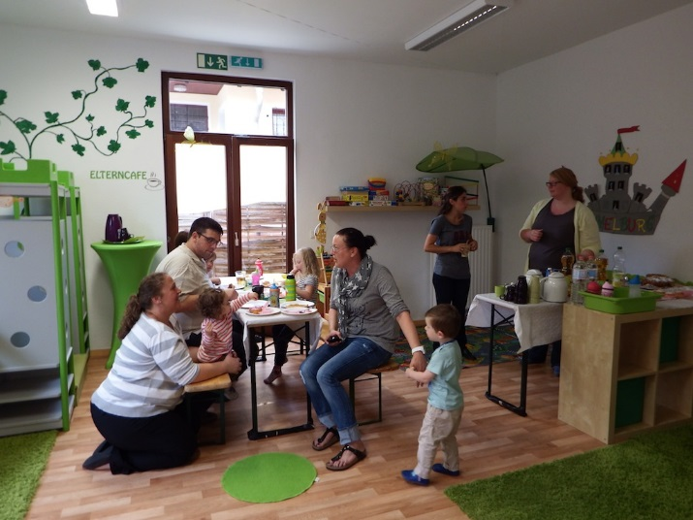
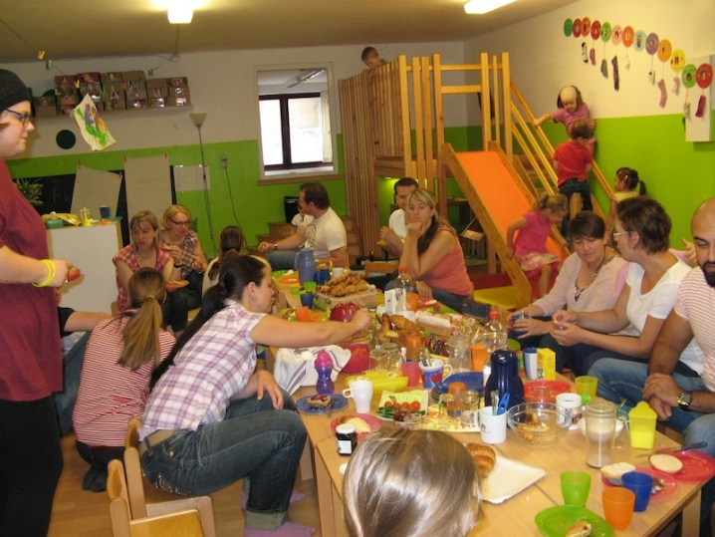
Elternarbeit
Die Elternarbeit der Kindertagesstätten umfasst u. a. folgendes:
Elternabende - Elterninfoabende
Elterntreffen – thematischer Austausch
Eltern-/Kindnachmittage
Elternzeit „Jeden Tag willkommene Gäste"
Eltern-Team Arbeitseinsätze
Elterngespräche, Entwicklungsgespräche
Veranstaltungen/ gemeinsame Feste

Slide 8
Gruppenarbeit zum Thema „Kennenlernen &Vorstellung meiner Kita “
Finde dich mit den Eltern deiner Kita zusammen
  Dschungel: Krümelhausen
  Safari: Wichtelhagen
  Familiengruppe: Kleine Füße
  Personalraum: Wimmelburg
  Büro: Krümelkiste
Materialen: Flipchart, Stifte
Zeit: 20 Minuten
Kennenlernen: Stell dich vor, lerne die anderen Eltern kennen
Sammlung/ Vorstellung meiner Kita: Ergebnisse auf dem Chart festhalten

Slide 9
Die Mahlzeiten
Wir nehmen unsere Mahlzeiten wie Frühstück und Mittagessen gemeinsam ein oder als Büffet im Kinderrestaurant:
Unsere Anliegen und Ziele vor und während der Mahlzeiten sind:
Gemeinsame Vorbereitung z.B. in der Küche helfen, Teller und Besteck auf dem Tisch verteilen
Klarer gemeinsamer Beginn durch z.B. Verse oder Lieder
Mahlzeiten geben Orientierung und Verlässlichkeit
Sinnliche lustvolle Erfahrung z.B. durch Tischschmuck, riechen, fühlen - auch das Essen anfassen dürfen
Esskultur vermitteln
Hand- Mund – Motorik fördern, z.B. durch selbständiges Auffüllen, Benutzung von Teller und Besteck
Selbstbestimmtes Essen, die Kinder bestimmen was und wie viel sie essen möchten

Slide 10
Was fällt dir spontan zu den Begriffen im Bezug auf „Mahlzeiten“ ein?
Schule der
Feinmotorik
Selbstbestimmung
Rituale
Berührung
Genuss
Ästhetik
Selbstständigkeit
„kein Kotzhappen“
Gemeinschaft

Slide 11
Der pädagogische Alltag
Tages-
Struktur
Wickeln/
Körperpflege
Ankommen/
Begrüßen
gemeinsames Frühstück
Freispiel
Angebot/ Schwerpunkt
gemeinsames
Mittagessen
Schlafen/
Ausruhen
Abholen/
Abschied

Slide 12
Der situationsorientierte Ansatz
Wir arbeiten situationsorientiert, d. h. wir richten unsere pädagogischen Ziele nach aktuellen Entwicklungen der einzelnen Kinder und der Gesamtgruppe aus, greifen Fragen und Anregungen der Kinder auf und bringen diese in unsere Planung mit ein. Es ist uns besonders wichtig, aktuelle Ereignisse und Lebenssituationen aufzugreifen und darauf bezogen, gezielte Angebote zu machen. So sollen individuelle Erfahrungen und Erlebnisse besser verarbeitet und verstanden werden.
Der situationsorientierte Ansatz soll Kindern die Möglichkeit geben, ihre individuellen Erfahrungen und Erlebnisse zu verarbeiten und zu verstehen. Dieser Ansatz beinhaltet, Kindern in ihrer Lebenswelt zu einem autonomen und kompetenten Handeln zu befähigen und damit auf zukünftige Lebensanforderungen vorzubereiten.

Slide 13
Der situationsorientierte Ansatz
„Erzähle mir und ich vergesse.
Zeige mir und ich erinnere.
Lass es mich selber tun
und ich verstehe!“
Konfuzius

Slide 14
Projektarbeit
Ein Schwerpunkt der pädagogischen Tätigkeit in unseren Einrichtungen ist die Projektarbeit. Diese beinhaltet sowohl spontane als auch langfristig geplante Projekte, die sich inhaltlich an den Bedürfnissen und Interessen der Kinder orientieren.

Slide 15
Veranstaltungen
Die Kindertagesstätten veranstalten jedes Jahr unzählige Feste und Veranstaltungen für Kinder, für Eltern und für Interessierte aus ganz Langenhagen. Jedes Jahr finden folgende Veranstaltungen statt:
Fasching/ wir verkleiden uns ☺
Ostern / Ostereiersuche
Jubiläum
Sommerfest /Abschiedsfest
Eltern-Kind-Treffen/ Eltern in Aktion
Lichterfest / wir gehen Laterne
Weihnachtsfeier
Wochenendaktionen
Schlaffest und vieles mehr.....

Slide 16
Offene Pädagogik
Neben dem situativen Ansatz, bieten die Einrichtungen die offene Pädagogik an. Es gibt keine Gruppenräume, sondern Funktionsbereiche wie Rollenspielbereich, Kreativecke, Bau- und Konstruktionsbereich, Bewegungsraum, Ruhemöglichkeiten, verschiedene Spielbereiche und ein Kinderrestaurant, der Bereich in dem alle gemeinsam essen. Die verschiedenen Bildungsbereiche sind: Natur- und Sachbegegnung, Kreativität, Musik, Bewegung, Sinne und Spiel.

Slide 17
Welche Ideen/ Wünsche/ Anregungen hast du?
Vorstellung meiner Ideen
Pädagogik
Bildungsbereiche
Weitere Veranstaltungen
Projekte und Angebote

Slide 18
Schlafbedürfnisse des Kindes
Die Kindertagesstätten unseres Vereins bieten eine Schlaf – und Ruhephase nach dem Mittagessen an. Kinder, die nicht einschlafen, können an einer ruhigen Spielphase teilnehmen. Alle Kinder gehen mit in den Schlafraum, dort werden in einer Ruhephase Rituale wie z.B. Geschichten erzählen, Naturklänge hören, oder Igelballmassagen durchgeführt. Grundsätzlich sollen alle Kinder unserer Einrichtung die Möglichkeit bekommen, sich auszuruhen und auch die Ruhe und Gemütlichkeit im Schlafraum genießen, jedoch gibt es keinen „Schlafzwang“ Brauchen Kinder keinen Schlaf, so müssen sie selbstverständlich nicht schlafen oder im Bett liegen bleiben.
Grundsätzlich gilt: Schläft ein Kind ein, wird es von dem pädagogischen Personal nicht geweckt!

Slide 19
Sauberkeitsentwicklung
Die Kinder werden unter Berücksichtigung ihrer individuellen Entwicklung in Zusammenarbeit mit den Eltern behutsam angeleitet, die Toilette zu benutzen. Wir haben keine festen Toiletten-, oder Töpfchenzeiten. Vielmehr sollen die Kinder nach ihren Bedürfnissen auf die Toilette gehen dürfen und dieses Bedürfnis auch für sich erkennen können. Die Sauberkeitsentwicklung wird in unseren Kindertagesstätten berücksichtigt und jedes Kind darf selbst entscheiden, ob und wann es auf die Toilette bzw. auf das Töpfchen gehen möchte.
Das Wickelritual soll spielerisch gestaltet werden, eine Spielkiste am Wickelbereich mit Massagebällen und Spielgegenständen sollen die Wickelsituation zu einem positiven Erlebnis machen. Fingerspiele, Lieder, Gespräche, Massagen und Kitzelspiele wie z.B. „Kleine Schnecke“ können von den Mitarbeiter/innen durchgeführt werden. Die Kinder sollen gewickelt in die Einrichtung gebracht werden.

Slide 20
Eingewöhnung im KITaZirkel e.V.
In der Eingewöhnungsphase soll allen Beteiligten, vor allem den Kindern, die Möglichkeit gegeben werden, behutsam und allmählich in die neue Situation hineinzuwachsen. Dazu gehört das Loslassen vertrauter Personen, das Kennen lernen der neuen Bezugspersonen, der Räume und der anderen Kinder sowie das Abschied nehmen. In Absprache mit den Eltern, wird die Eingewöhnungsphase für jedes Kind individuell gestaltet. Die Eltern bleiben zu Beginn der Eingewöhnungszeit in der Gruppe und nehmen sich nach und nach weiter zurück, sobald die Kinder der neuen Situation gewachsen zu sein scheinen.
Die Eingewöhnung geschieht in Anlehnung an das „Berliner Eingewöhnungsmodell“. Dieses pädagogische Konzept der Eingewöhnung ist bindend für alle. Sollte ein Kind für die Betreuung nicht bereit sein und folglich „noch“ nicht eingewöhnt werden können, so kann der Betreuungsvertrag vom Träger aufgelöst werden. Es wird kein Kind „zwanghaft“ und unter Druck eingewöhnt!

Slide 21
Fragenbogen zur Umsetzung
Wir freuen uns über jeden ausgefüllten Fragebogen, dieen kannst du auf unserer Homepage downloade unter: www.kitazirkel.de
Wir möchten unsere Qualität weiterentwickeln und sind auf eure Hilfe angewiesen!
Für persönliche Gespräche und Anliegen bieten wir regelmäßige offene Bürozeiten und nach vereinbarung individuelle Gesprächestermine an
Wie geht es dir im Verein KITaZirkel
Wie in deiner Kita?
Wie erlebst du die Atmosphäre?
Wie die pädagogische Arbeit?

Slide 22
Transparenz unsere päd. Arbeit
Nächsten Mittwoch den 15.6.2016 auf dem Klausurtag ab 11:00 Uhr Präsentationen der gelaufenen Projekte, Angebote, Exkursionen aller Kitas in Krümelhausen
KITaZirkel- Seite bei Facebook „komm dazu“
Homepage www.kitazirkel.de
Monatspläne und Wochenpläne
Infoabende, Gespräche und vieles mehr

Slide 23





Vielen Dank für eure Aufmerksamkeit

